Slide 1
У СУСРЕТ УСКРСУ

Slide 2
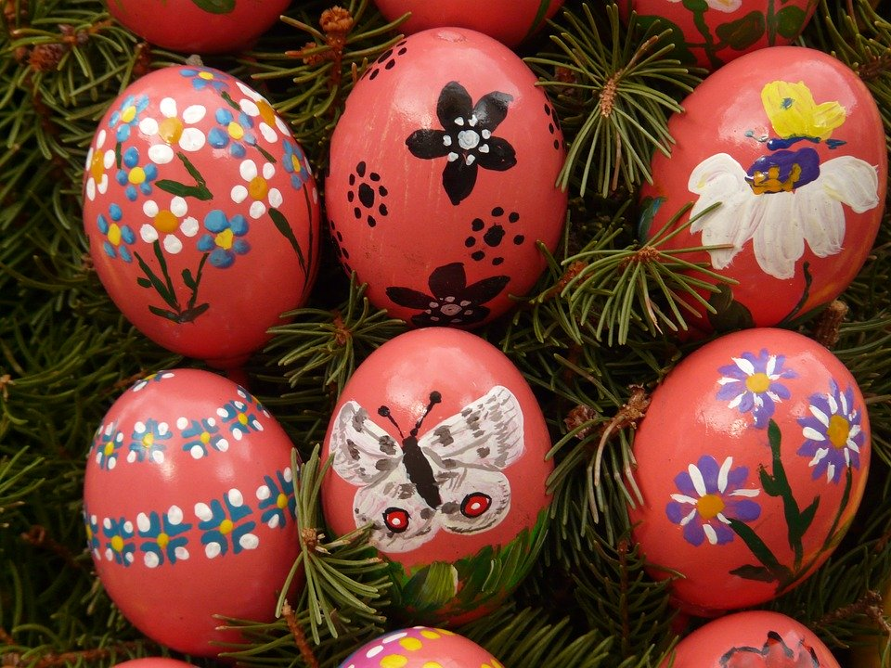

Slide 3
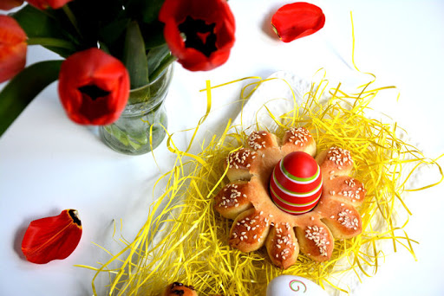
Велики петак
На Велики петак, домаћице фарбају јаја. Прво јаје фарба се црвеном бојом. Оно се у кући чува целе године, до следећег Ускрса. Верује се да оно чува укућане од болести и сваког зла, те га зато зовемо ,,чуваркућа’’. Јаја се чувају до Ускрса и њима се прво служе укућани али и сваки гост који посети дом.

Slide 4
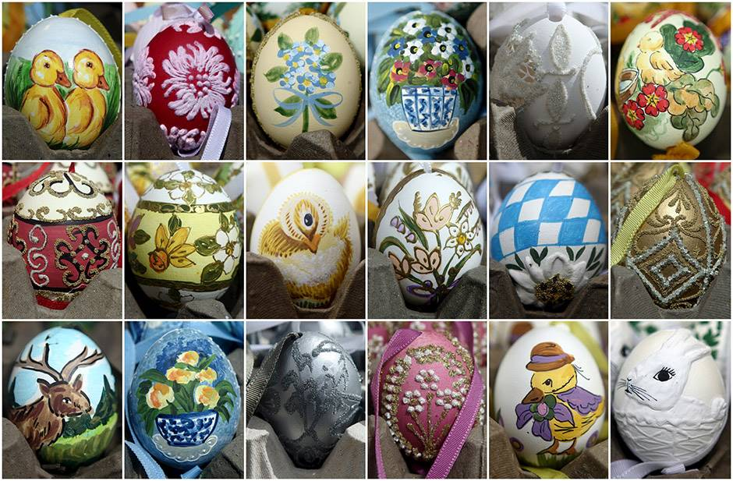
Украшавање јаја
Украшавањем јаја баве се сви укућани. На њима су чест мотив цветови, али и животиње као што су: зец, јагње, пиле, паче...

Slide 5
Ускрс
Ускрс је највећи и најрадоснији хришћански празник. Он пада у време када се природа буди и Сунце после зиме добија своју снагу. Хришћанство је повезало овај празник са ускрснућем Христа, који је примио све особине старог сунчаног божанства, које умире и поново се рађа, па се у хришћанском свету Ускрс празнује у част Христовог ускрснућа.

Slide 6
Ускршњи поздрав
Христос васкрсе!
Ваистину васкрсе!

Slide 7
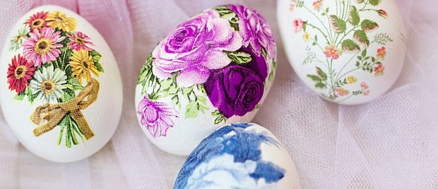
Срећан Ускрс!!!

